Slide 1
PV162 Projekt z digitálního zpracování obrazu podzim 2015

Slide 2
Požadavky k získání kolokvia
Vykonání práce dle oficiálního zadání pod vedením uvedeného vedoucího
Prezentace výsledků práce nejpozději v posledním týdnu semestru, tj. před začátkem zkouškového období
Dopracování připomínek vzešlých z diskuse po prezentaci a odevzdání práce vedoucímu

Slide 3
Přehled témat
Detailní zadání je uvedeno v ISu, zde jsou naznačeny jen hlavní body
Zadání jsou v principu tří typů
  Programátorská
    Implementace zadaného algoritmu podle odborné literatury
  Tvořivá
    Hledání vhodného postupu pro řešení daného problému
  Studie
    Srovnání chování algoritmů na zadaných datech

Slide 4
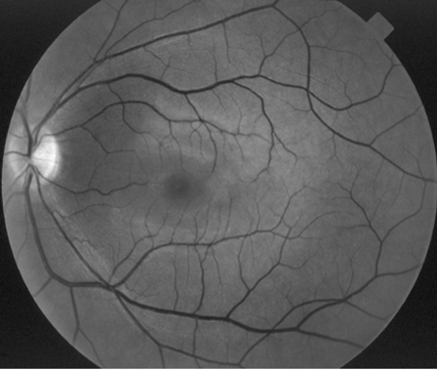
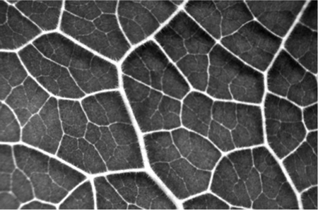
Detekce křivočarých struktur v biomedicínském obraze
Martin Maška
Není omezeno (C++, Java, Matlab)
Úkolem je naimplementovat metodu na detekci tenkých křivočarých struktur, která je podrobně popsána v odborném článku, a otestovat její chování na dodaných obrazových datech. Tento projekt lze rozšířit na bakalářskou práci.

Slide 5
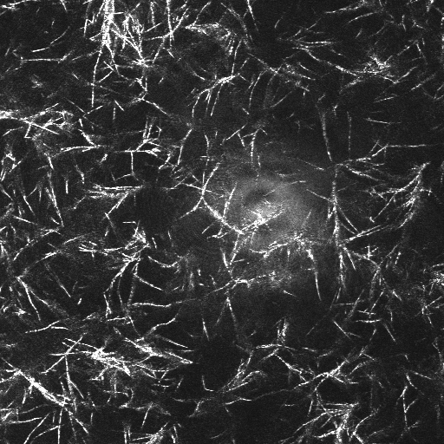
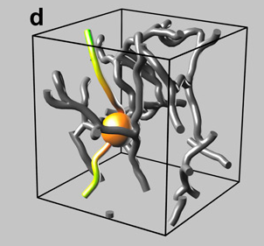
Kvantifikace velikosti pórů kolagenových sítí
Martin Maška
C++
Úkolem je naimplementovat přístup na kvantifikaci velikosti pórů kolagenových sítí, který je podrobně popsán v odborném článku.

Slide 6


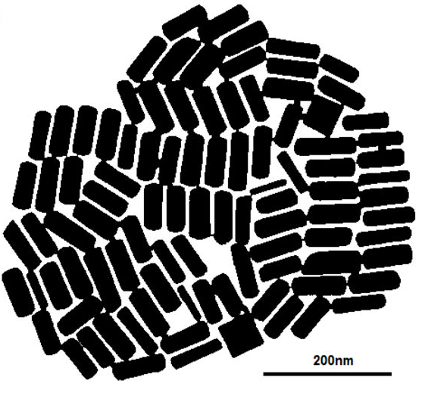
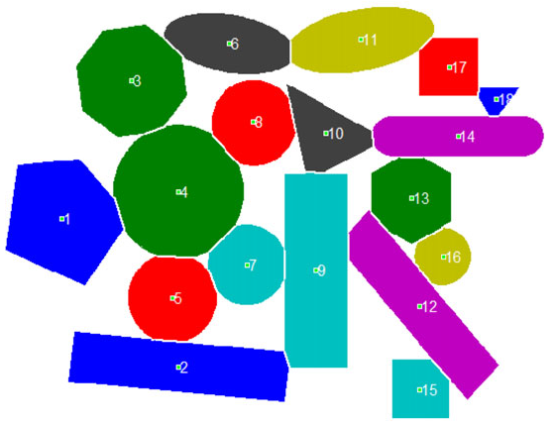
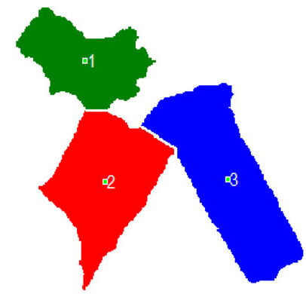
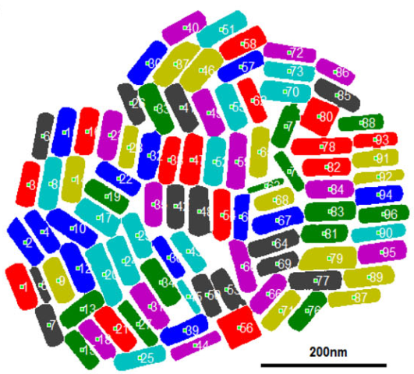
Segmentace dotýkajících se objektů s nepravidelným tvarem
Martin Maška
Není omezeno (C++, Matlab, Java)
Úkolem je naimplementovat jednu z nedávno publikovaných metod na segmentaci dvourozměrných dotýkajících se objektů s nepravidelným tvarem. Tento projekt lze rozšířit na bakalářskou práci.

Slide 7
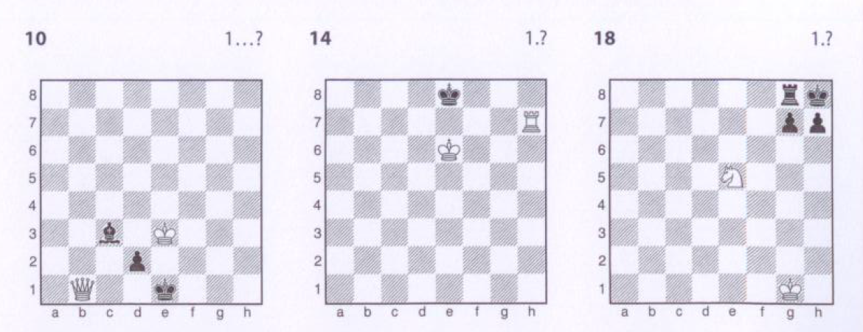
Rozpoznávač šachových diagramů z naskenované předlohy
Pavel Matula
Není omezeno
Úkolem je implementovat rozpoznávač šachových diagramů. Vstupem bude sken stránky se šachovými diagramy. Výstupem bude textový soubor (např. v PGN formátu) popisující rozpoznané diagramy.
10: B: Ke3, Db1 Č: Ke1, Sc3, d2
14: B: Ke6, Vh7 Č: Ke8
18: B: Kg1, Je5 Č: Kh8, Vg8, h7, g7

Slide 8
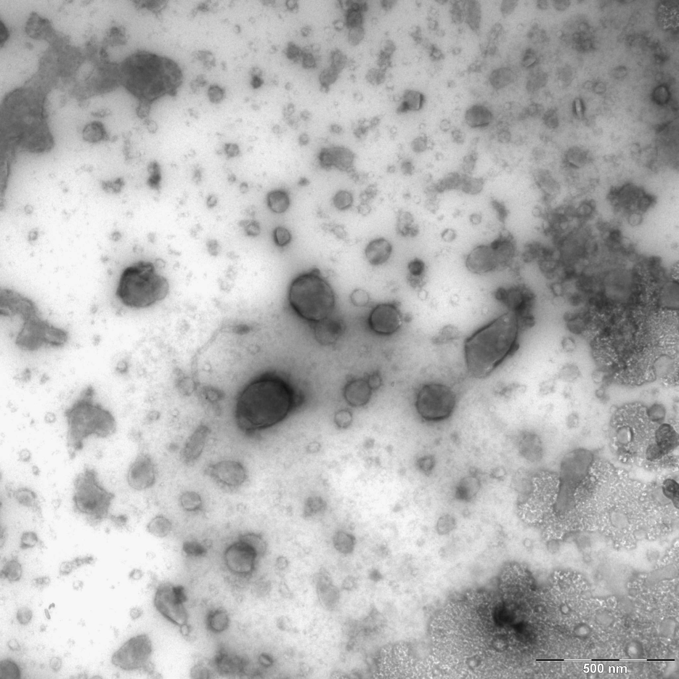
Segmentace exosomů v obrazech z TEM
Pavel Matula
Není omezeno
Úkolem je navrhnout a implementovat vhodnou metodu na segmentaci exosomů a mikrovezikul (jsou to poměrně kontrastní oválné objekty)
v obrazech pořízených pomocí transmisního elektronového mikroskopu.

Slide 9
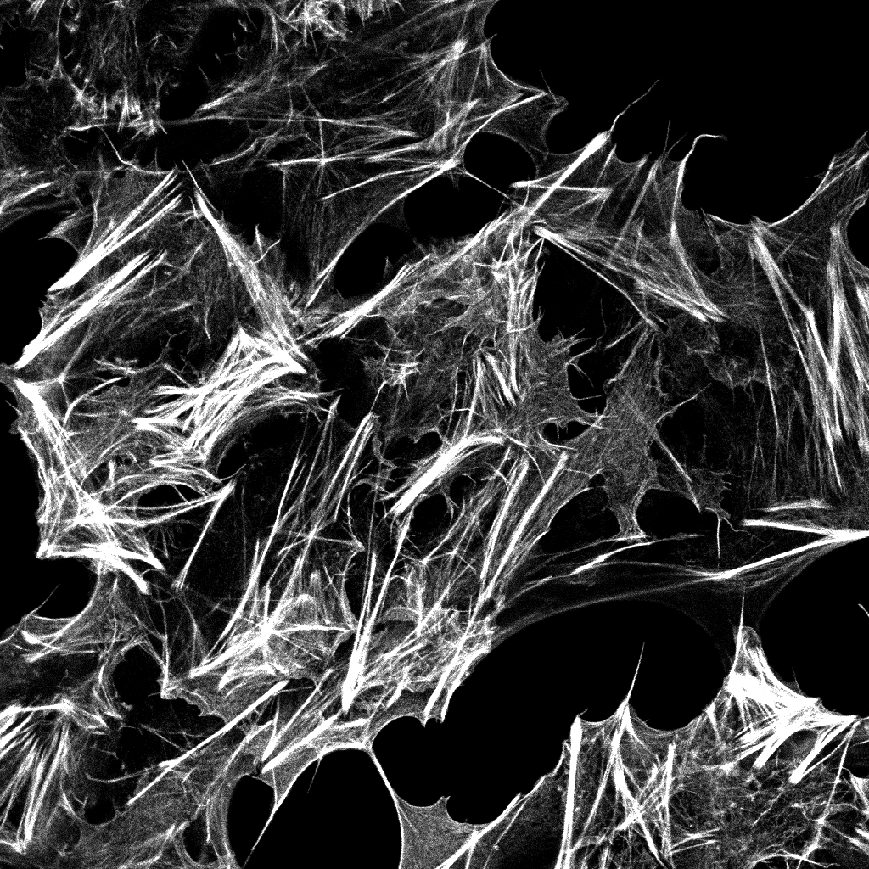
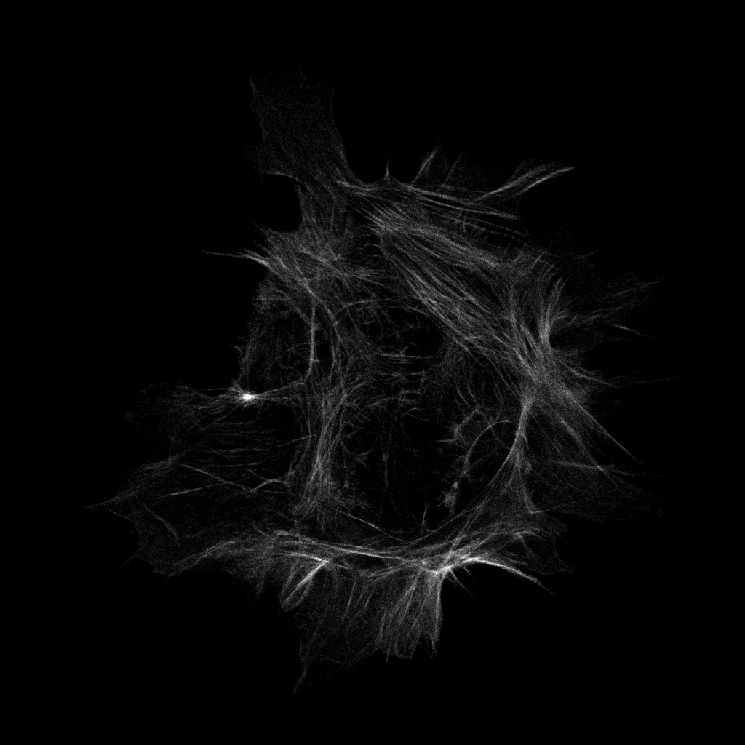
Vyhodnocení orientace, délky a tloušťky vláken cytoskeletu
Pavel Matula
Není omezeno
Úkolem je navrhnout a implementovat vhodnou metodu na hodnocení orientace, délky a tloušťky vláken v obraze cytoskeletu pořízeného pomocí mikroskopu.

Slide 10
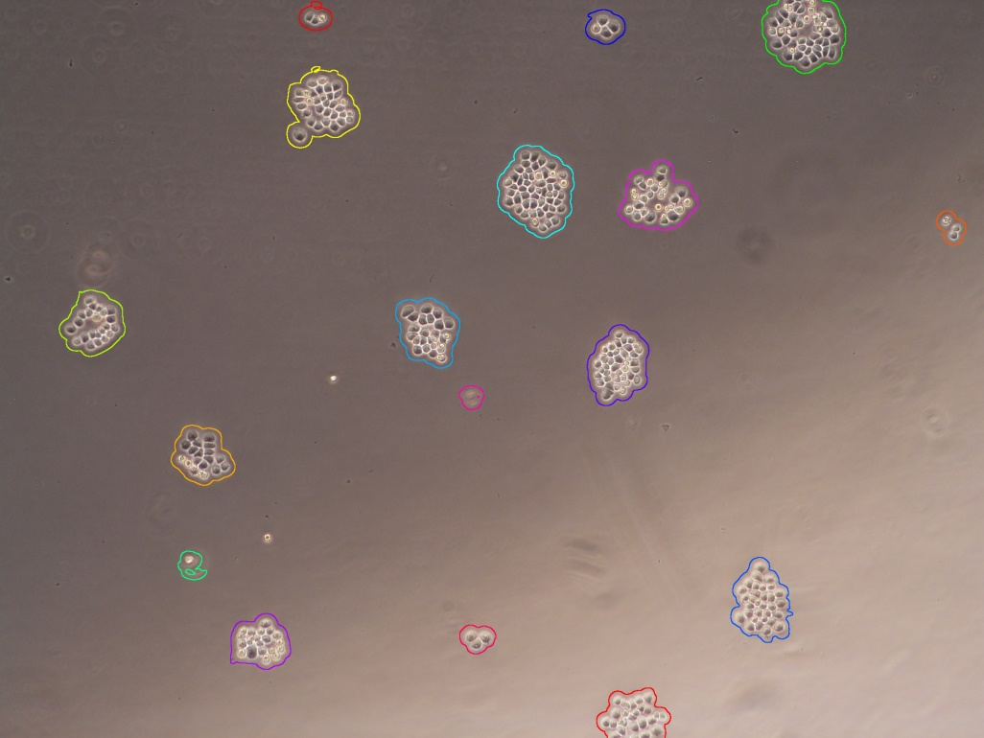
ImageJ p. pro segmentaci obrazů buněčných kolonií
Petr Matula
Java
Cílem projektu je implementovat ImageJ plugin pro segmentaci kolonií buněk a vyhodnocení jeho přesnosti.

Slide 11
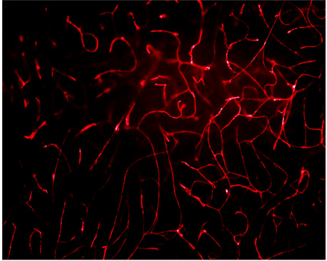
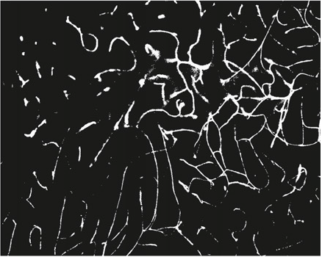
Lokální prahování tubulárních struktur
Petr Matula
Bez omezení
Cílem projektu je implementovat a otestovat metodu lokálního prahování dle zadaného článku a otestovat ji na obrazech tubulárních struktur

Slide 12
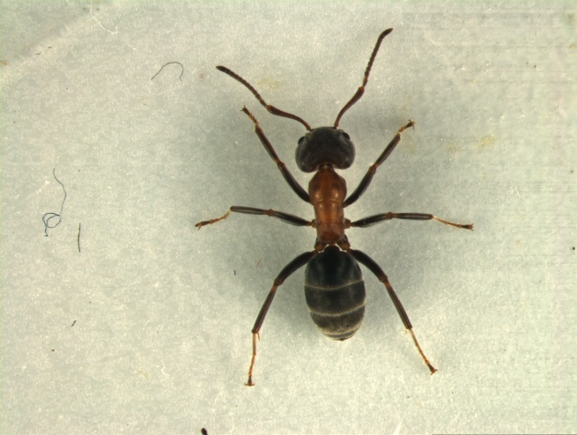
Srovnání metod adaptivního prahování na biomedicínských obrazech
Petr Matula
Nutně nevyžaduje programování
Cílem projektu je porovnat metody adaptivního prahování na dodaných biomedicínských obrazech vzhledem k referenční segmentaci. Výstupem bude srovnávací studie (textový dokument).

Slide 13
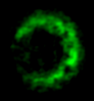
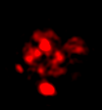





Studium vlivu volby prahu na měření míry překryvu
Petr Matula
Bez omezení
Cílem projektu je vybrat vhodnou metodu automatické volby prahu pro zadané 3D obrazy, zjistit jak změna prahu ovlivňuje výsledky výpočtu míry překryvu a diskutovat dosažené výsledky.
$$∩$$
$$=$$

Slide 14
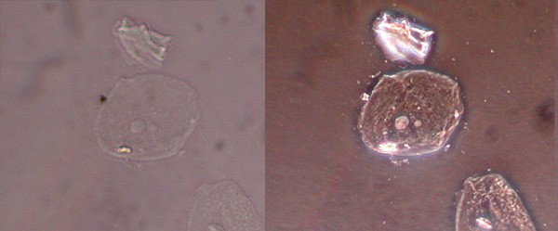
Simulace snímání pomocí fázového kontrastu
David Svoboda
C++
Student vytvoří modul pro simulaci činnosti mikroskopu založeném na principu fázového kontrastu. Vychází z lineárního filtrování.
Světelná mikroskopie
Fázový kontrast

Slide 15
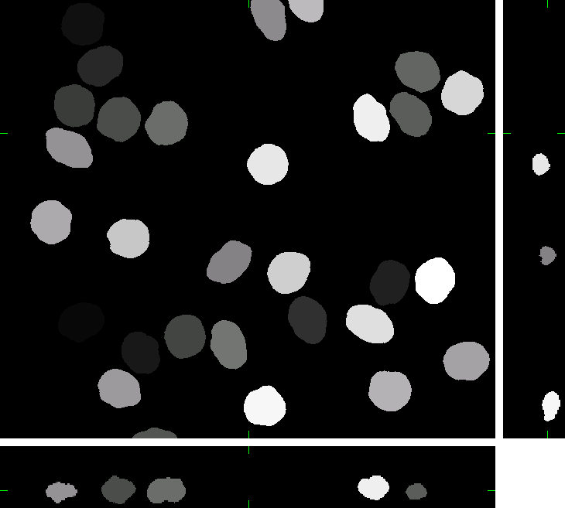
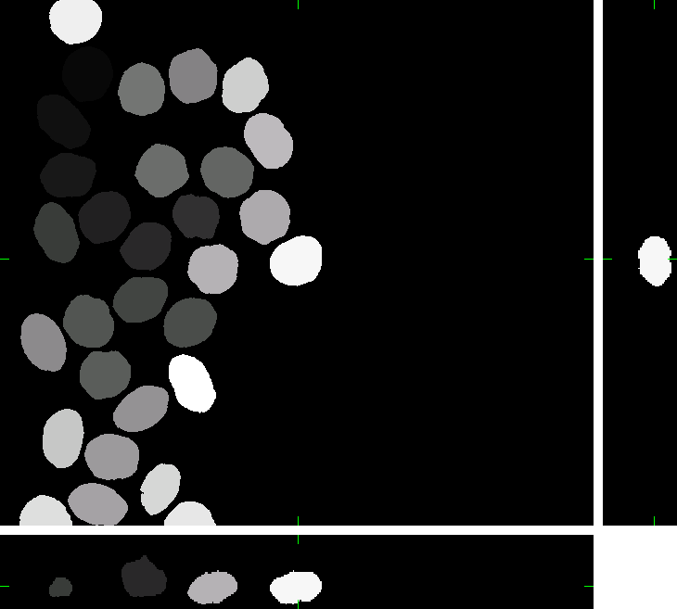
Návrh a implementace generátoru buněčných populací
David Svoboda
C++
Student vytvoří modul pro generování shluků buněčných populací. Generátor bude mít volitelné parametry pro určování odlišné míry shlukování a tvaru shluků.
50% shlukování
100% shlukování

Slide 16
Implementace měr uspořádání buněk v obraze
Vladimír Ulman
Libovolný, preferuji C++ nebo Matlab
Cílem projektu je naprogramovat a vyzkoušet některé algoritmy, jejichž cílem je klasifikovat fázi růstu buněčné sítě.
Méně pokročilá fáze Více pokročilá fáze

Slide 17
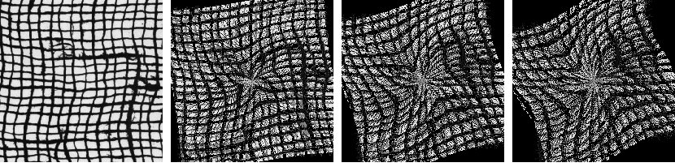
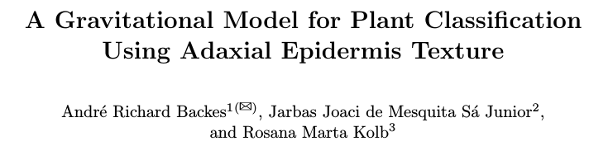
Gravitační algoritmus pro uspořádání buněk v obraze
Vladimír Ulman
Libovolný, preferuji C++ nebo Matlab
Cílem projektu je naprogramovat, vyzkoušet a případně adaptovat algoritmus, jehož cílem je klasifikovat fázi růstu buněčné sítě.

Slide 18
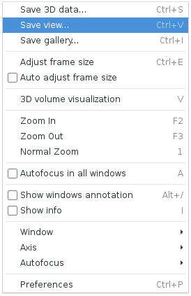
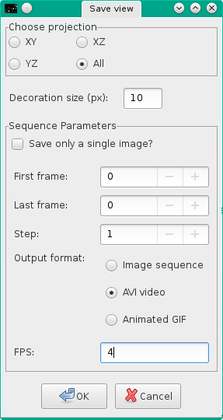
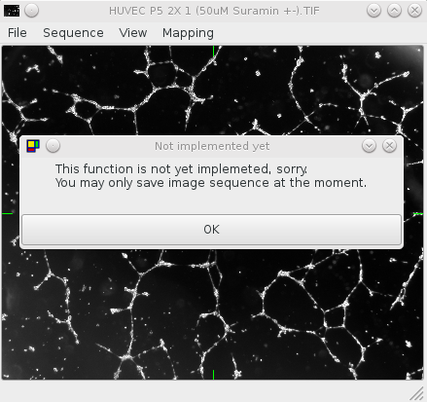
Implementace exportu AVI z programu viewer4d
Vladimír Ulman
C++
Implementace exportu sekvence obrazů do AVI for-mátu pomocí svobodné a kompatibilní(!) knihovny a kodeku.

Slide 19
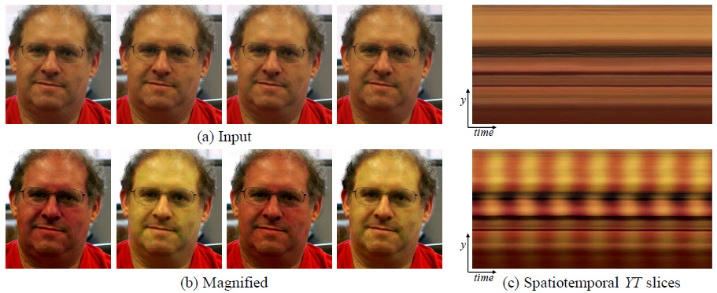
Optické měření srdečního pulsu pro Noc vědců
Vladimír Ulman
pravděpodobně Matlab, libovolný
Vytvoření aplikace zobrazující zesílení fluktuace barevného odstínu kůže vlivem proudění krve.
Příklad fluktuace barvy kůže, zdroj: http://people.csail.mit.edu/mrub/evm/

